Slide 1
IDÉBANKEN

Slide 2
Produkt eller prototype?
Produkter behøver ikke være færdige - det er lige så godt at lave en prototype, hvis det er for svært at lave en idé helt rigtigt.
Eksempler på prototyper:
Plancher i karton, som præsenterer produktet.
Håndtegnet storyboard til kampagnefilm.
Rå-tegninger af en app præsenteret i PowerPoint.
Eksempler på dilemmakort til et brætspil om cybersikkerhed.
En password manager kodet i Scratch.
Et pilot-afsnit eller en trailer til en ungdomsserie om it-sikkerhed..
Et undervisningsforløb lavet i en læringsplatform.
Noget helt andet.

Slide 3
IDÉGENERERING

Slide 4
Øvelse 1: Fra dårlig til god idé
Det er ofte nemmere at finde på dårlige end gode idéer. Men dårlige idéer kan ofte vendes til gode idéer. Det går denne øvelse ud på:
20 minutter:
Genopfrisk jeres designudfordring
I skal nu I fællesskab finde på “dårlige” eller vilde, absurde løsninger. Byg gerne videre på hinandens forslag - men hold jer til designudfordringen.
Find på så mange idéer som muligt, minimum fem. 5 minutter:
Vælg den dårligste idé 20 minutter:
Gør den dårlige idé god ved at fokusere på: Er det realistisk - hvordan kan det gøres realistisk? Hvordan kan den gøre interessant for målgruppen? Kan fokus på problem og kontekst øges?

Slide 5
Øvelse 2: Idéblomsten
Feedback,
råd og forslag
Alle i gruppen tegner en stor blomst på hvert sit stykke papir.
5 minutter:
Hvert gruppemedlem beskriver en idé i midten af blomsten
2 minutter pr. øvrigt gruppemedlem:
Hvert medlem sender sin idéblomst videre til naboen til venstre. Naboen udfylder et af blomstens blade med feedback, gode råd og nye forslag til afsenderens idé.
Dette fortsættes, indtil hver idéblomst har været hele gruppen rundt, og alle har skrevet videre på de andres idéer.
Feedback,
råd og forslag
Feedback,
råd og forslag
Idé
Feedback,
råd og forslag
Feedback,
råd og forslag

Slide 6
Øvelse 3: De Bonos seks tænkehatte
I denne øvelse indtages forskellige positioner ift. problemstillingen. Idéen med hattene er, at du bliver en anden, når du tager en hat på. Hvis du f.eks. arbejder med en case om datadeling på sociale medier, vil du med den gule hat på være optimistisk og dermed ikke mene, at det er et stort problem at lægge noget på de sociale medier. Har du i stedet den røde hat på, fortæller du om de følelser, som casen skaber hos dig; at du fx føler dig nervøs og overvåget på sociale medier.
Du kan også forestille dig, at du er forældre til et barn, der spiller om penge på spil, sport el lign og er bekymret for, om dit barn kan administrere sit forbrug. Her er det den sorte hat, som du tager på og taler ud fra. Det er ikke nødvendigt at bruge alle hattene. Men det er afgørende at bruge én hat ad gangen. Hver hat har en farve og en værdi. Se mere om De Bonos metode på DR Skole: https://www.dr.dk/skole/samfundsfag/saadan-faar-i-ideen-4

Slide 7
BRUGERTEST

Slide 8
Laboratorie-test
Denne slags test foregår normalt i et særligt set up, hvor testpersonerne udfører opgaver på computer/tablet/mobil, mens en moderator observerer og stiller spørgsmål.
En særlig version af laboratorie-test er "tænke-højt-testen", hvor testpersonen skal tale højt under hele testen, dvs hele tiden beskrive, hvad denne tænker og gør, mens moderatoren forsøger at være så neutral som muligt og ikke hjælper testpersonen. Der vil ofte være flere, som observerer og skriver noter for at få det hele med. For eksempel kan en kigge på skærmbevægelser, og en anden kan tage tid på løsningen af de enkelte opgaver og tælle, hvor mange gange testpersonen "klikker forkert". TIP: I stedet for ekstra observatører kan man fx optage testpersonen og/eller skærm og så se igennem bagefter.
Se næste slide for mere information.

Slide 9
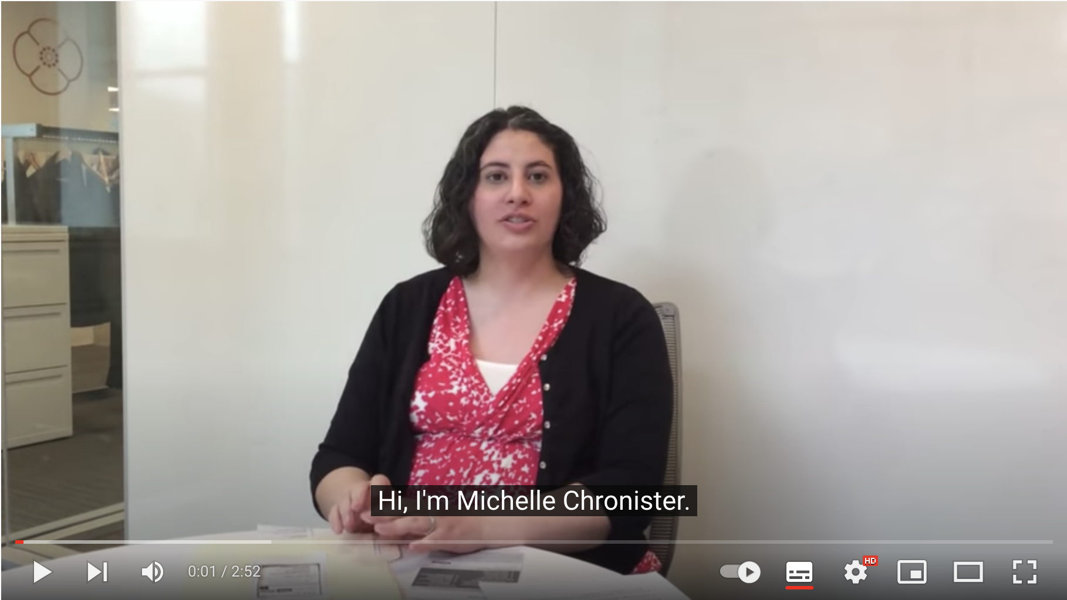
Laboratorie-test fortsat: To video-eksempler
Husk, at du sagtens kan teste ud fra en papirprototype, hvis den er lavet, så den egner sig til dette. Nedenfor ser du to små videoer. Den første viser kort, hvordan du kan lave en "tænke-højt-test, og den anden, hvordan du kan teste med en papirprototype.
https://youtu.be/pxsJkAk_eo0
https://youtu.be/isKvctKuWFk

Slide 10
Guerilla-testing
Når man "guerilla-tester", vælger man testpersoner tilfældigt på et offentligt sted, fx en café, et shoppingcenter eller en togstation.
De bliver bedt om at lave en hurtig brugertest, måske i bytte for en lille gave. Guerilla-testing bruges til at teste en bred målgruppe, som måske ingen forudsætninger har for at bruge ens produkt på forhånd. Det er altså en god måde at få testet bestemte designelementer eller funktionaliteter på, men metoden egner sig ikke så godt til større tests eller opfølgning, da folk sjældent vil bruge mere end 5 minutter af deres tid.
Ligesom laboratorie-testen kan du sagtens bruge papirsprototyper her. De behøver heller ikke være helt så forberedte, da du måske bare vil afprøve et bestemt element eller funktionalitet.

Slide 11
Observation
Her observerer den, der tester, helt uden at blande sig i testpersonens afprøvning, som fx er baseret på en serie beskrevne opgaver.
I observationsnoterne beskrives fx testpersonernes kropssprog og mimik og evt. ytringer.
Efter afprøvningen kan observatøren udspørge testpersonen om nogle af de ting, som der blev observeret undervejs og evt. også, om testpersonen har ønsker eller forslag til forbedringer.

Slide 12
Link til flere eksempler og metoder
Find mange flere eksempler på metoder til brugertests på: https://experience.aalto.fi/all-about-ux-blog/

